Slide 1
VI. Tri par tas (Heap sort)

Slide 2
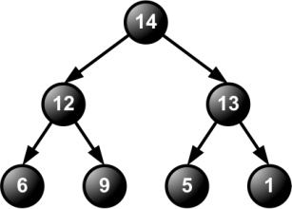
Notion de tas (heap binaire)
AB partiellement ordonné
Chaque parent ≥ à chacun de ses enfants

Slide 3
Heapsort (tri de tas)
La méthode du Heapsort consiste à considérer le tableau à trier comme la représentation d'un arbre binaire stocké de manière compacte, à ordonner l'arbre verticalement, puis à trier l'arbre, c.à.d. extraire les extrema successifs.
Le heapsort manipule un tableau, c.à.d. que les données à trier sont stockées dans un tableau. On n'utilise pas des pointeurs, mais on utilise la représentation de tableau arborescente.

Slide 4
Mappage tableau / AB
Interprétation d’un tableau comme AB
On utilise la relation entre index déjà étudiée
Elément racine : t[1]
Enfants de l’élément t[i]
Fils gauche : t[2i]
Fils droit : t[2i + 1]
D’où les trois primitives
Père(i) qui retourne
Gauche(i) qui retourne 2i
Droit(i) qui retourne 2i + 1
Conséquence pour le tas
Pour tout i, t[Père(i)] ≥ t[i]

Slide 5
On crée l'arbre compact : remplissage s'est fait du haut vers le bas et pour chaque étage de la gauche vers la droite.
h₁
h₂
h₃
h₄
h₅
h₆
h₇
h₈
On peut voir que si l'indice j > N/2 alors t[j] est une feuille.
ex. Si n = 8 → n/2 = 4 d'où t[5], t[6], t[7] et t[8]sont des feuilles
Si n = 7 → n/2 = 3 d'où t[4], t[5], t[6] et t[7] sont des feuilles
h₁
h₂
h₃
h₄
h₅
h₆
h₇
h₈

Slide 6
Principe de l'algorithme
TAS : Ordonner verticalement l'arbre en commençant par le 'bas' (par les plus grands indices).
On ne commence pas par les derniers car ce sont des feuilles, ils n'ont pas de fils → TAS.
→ début à N/2
a) Pour l'élément d'indice j regarder s'il a deux fils
1. Si oui, déterminer le plus grand des deux
Sinon, rien à faire
2. SI t[j] < l'élément déterminé dans a)1 les échanger.
b) SI l'élément descendu n'est pas une feuille
Recommencer en a).
c) SI l'élément n'a pas été descendu ou SI l'élément descendu est une feuille
Fin pour cet élément
Retour en a) avec j-1
d) SI j=0 → on a un TAS
FIN du 1) → max en T[1]
2) Si n > 1 Echanger t[1] et t[n] → le max est dans t[n]
3) Si n > 2 Refaire un TAS en considérant seulement n-1 élément dans le tableau et en faisant 1) seulement pour l'indice 1 et
Retour en 2
Sinon fin : le tableau est trié.

Slide 7
Algorithme 67 Tas_sous_arbre (t : tableau, i : entier)
Donnée modifiée : tableau t qui représente un AB
Donnée l’index i du sous-arbre dont on rétablit la structure de tas.
Variable locale l l’index de fils gauche de t[i]
Variable locale planque sert à sauvegarder t[i]
Variable locale descente un booléen permettant de décider s’il faut continuer la construction de tas pour le sous-arbre en question
début
l ← 2*i /* l est l'indice de fils gauche de l'élément i */
planque ← t[i]
descente ← vrai
tant que descente=vrai et l ≤ taille(t) faire/* t[i] n'est pas une feuille */
si l < n alors /* il y a 2 fils */
si t[l+1]>t[l] alors
l ← l+1 /* on a dans l l'indice de l'élément à comparer avec l'élément i */
fin
fin
si t[l] > planque ALORS
t[i] ← t[l]
i ← l
l ← 2*i /* descente dans l'arbre */
t[i] ← planque
fin
sinon
descente ← faux
fin
fin
fin

Slide 8
Construire un tas
C’est appliquer la procédure Tas_sous_arbre à tous les sous-arbres en remontant de celui d’index max à l’arbre principal d’index 1
Petite optimisation
Appliquer Tas_sous_arbre à une feuille est inutile
Quel est l’index du dernier nœud qui n’est pas une feuille ?
Algorithme 68 : ConstruireTas (t : Tableau)
Donnée modifiée : Tableau t qui représente un AB à transformer en tas
Variable locale Index i pour itérer t
début
Pour i ← taille (t)/2 à 1 faire Tas_sous_arbre(t, i)
fin

Slide 9
Tri par tas
Propriété : dans un tas, l’élément maximum est au sommet (racine)
1. ConstruireTas
Pour amener le maximum en première position du table (racine)
2. On extrait (mémorise) ce maximum
Transposition du premier et du dernier éléments du tableau
Echange de t[1] et t[taille(t)] et taille(t) ←taille(t) – 1
Cela entraîne la rupture de tas au niveau de la racine
En revanche, tous les autres nœuds restent des tas !!
3. On répète Tas_sous_arbre sur la racine t[1] suivi de 2.
Tant que taille(t) > 1
A l’issue de ce traitement, t est trié en ordre croissant

Slide 10
Tri par tas
Algorithme 69: TriParTas(t: tableau)
Donnée modifiée : un tableau t à trier
Variable locale : index i pour itérer t
début
ConstruireTas (t)
pour i ← taille(t) à 2 faire
échanger t[1] avec t[i]
taille (t) ← taille (t) – 1
Tas_sous_arbre (t, 1)
fin
fin

Slide 11
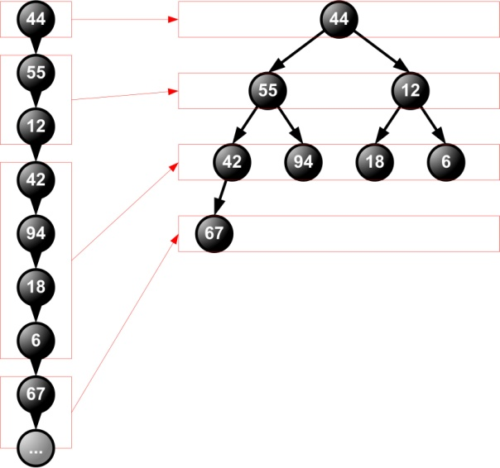
Exemple complet : Mappage
Trier par tas le tableau suivant
44 55 12 42 94 18 6 67
D’abord le mappage :

Slide 12
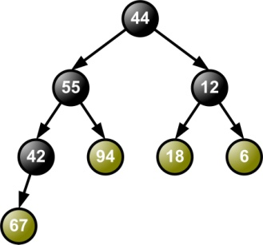
ConstruireTas
ConstruireTas
Les feuilles (i > n / 2) sont déjà des tas

Slide 13
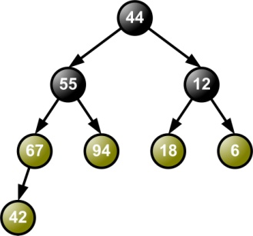
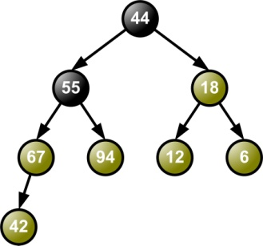
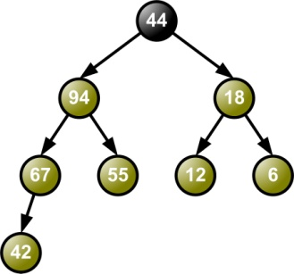
ConstruireTas
Les premiers Entasser
Pas de rupture de structure de tas enfante

Slide 14
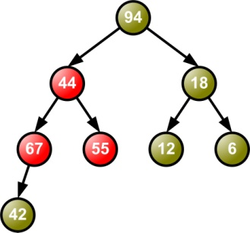
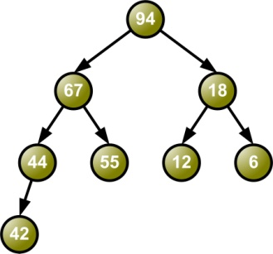
ConstruireTas
L’entassement de la racine provoque une rupture de la structure de tas sur son SAG

Slide 15
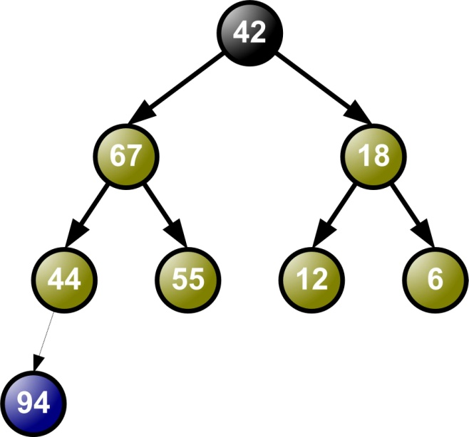
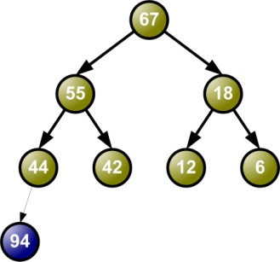
1er max → Entasser
On place 94 en réserve et on entasse la racine

Slide 16
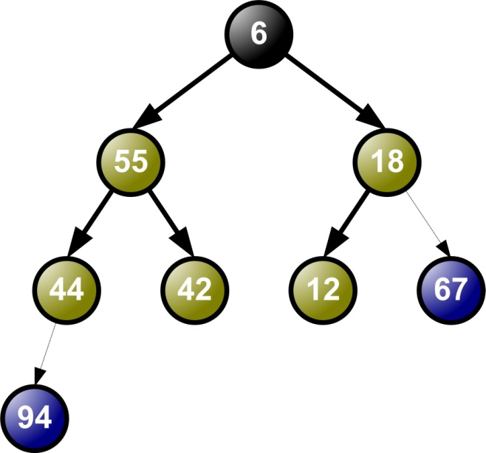
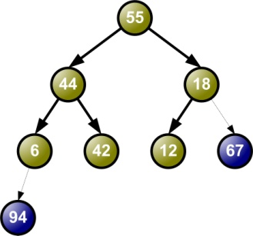
2nd max → Entasser
On place 67 en réserve et on entasse

Slide 17
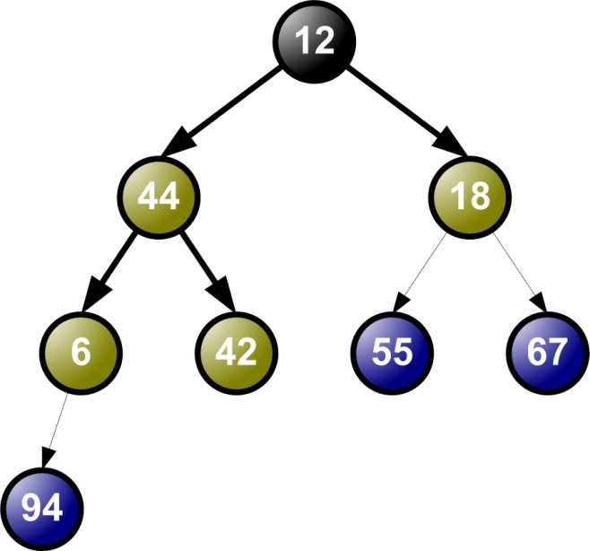
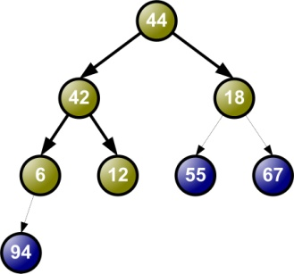
3ème max → Entasser
On place 55 en réserve et on entasse

Slide 18
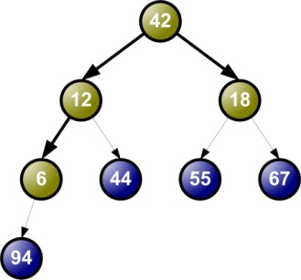
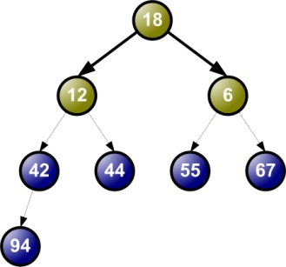
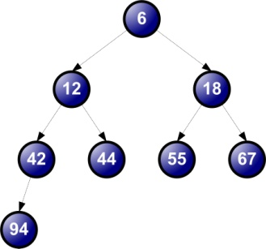
Finalisation en accéléré
On place 44 en réserve etc.
Le tableau est finalement trié !

